Slide 1
第四课 买东西
dì sì kè
mǎi dōngxi

Slide 2
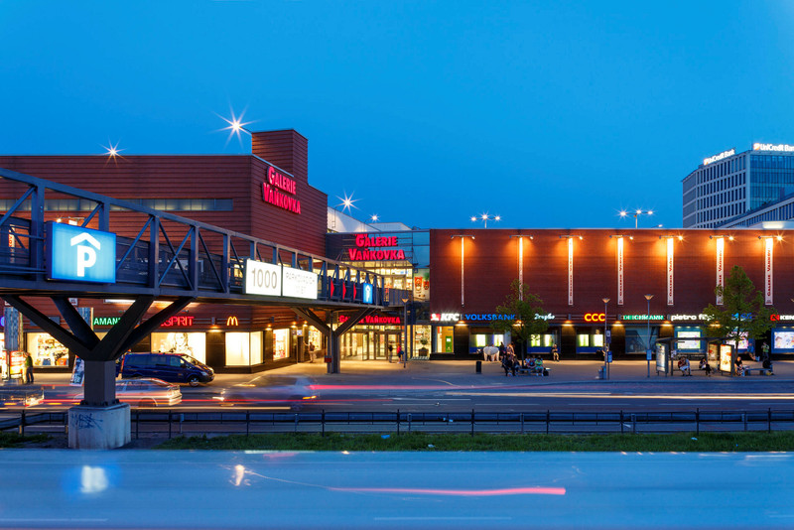
购物
gòuwù
购物中心
gòuwù zhōngxīn
galerie vaňkovka
你喜欢购物吗？
gòuwù
你去过这里买东西吗？
你买了什么？

Slide 3
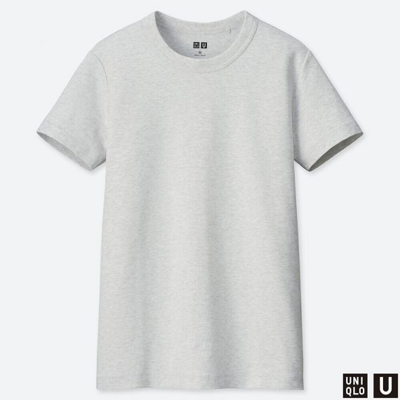
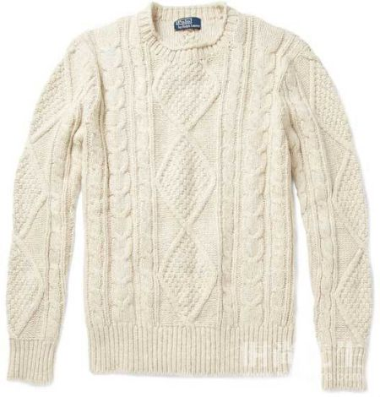
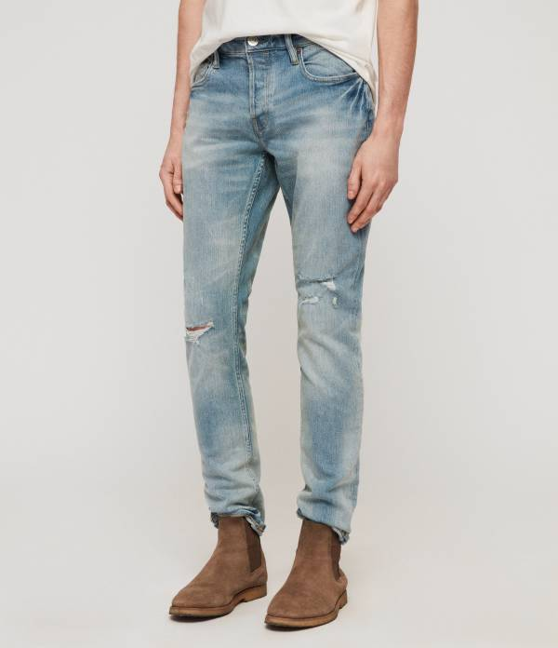
T恤衫
tīxùshān
毛衣
máoyī
牛仔裤
niúzǎikù
日用品
rìyòngpǐn

Slide 4
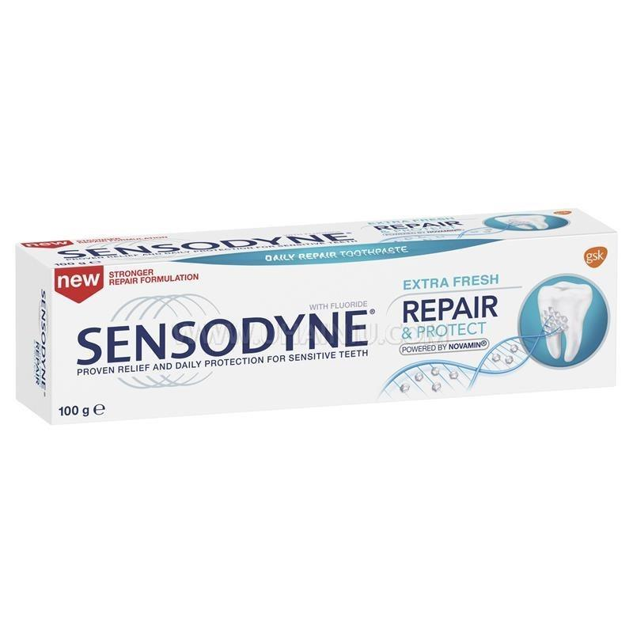
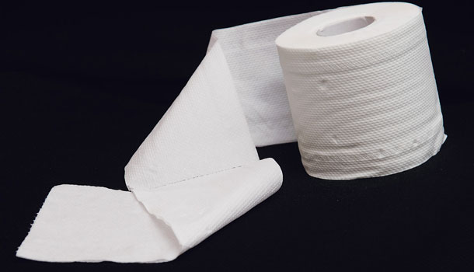
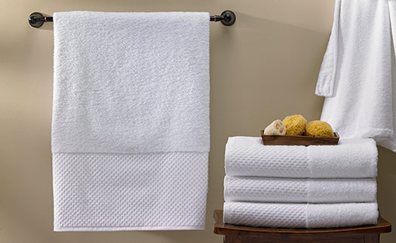
卫生纸
wèishēngzhǐ
牙膏
yágāo
毛巾
máojīn
洗衣粉
xǐyīfěn

Slide 5
…什么的(…etc.)
A：你昨天买了什么?
…etc.
B：我昨天买了T恤衫、牛仔裤、洗衣粉、牙膏什么的。

Slide 6
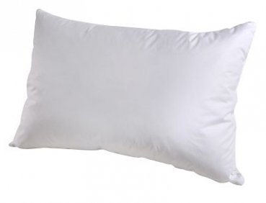
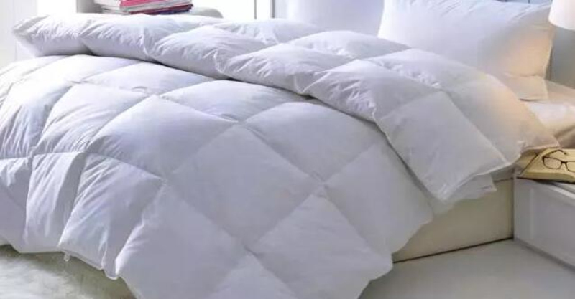
…什么的(…etc.)
A：你的床上有什么？
…etc.
B：我的床上有枕头、被子、毯子什么的。

Slide 7
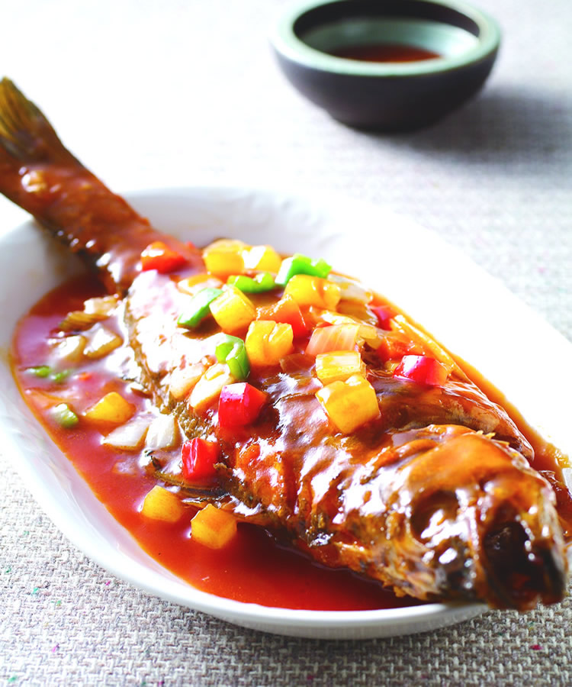
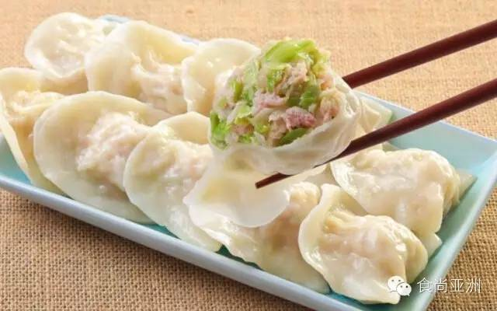
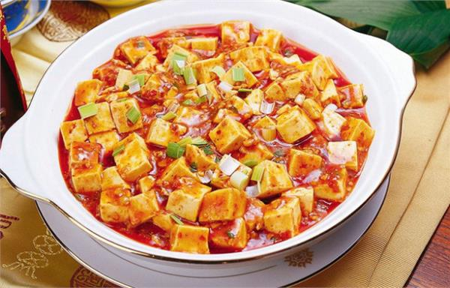
…什么的(…etc.)
A：你喜欢吃什么中国菜？
…etc.
I like a lot of Chinese food, such as……..
B：我喜欢吃的中国菜有很多，像糖醋鱼、饺子、麻婆豆腐什么的。
像=比如说
xiàng

Slide 8
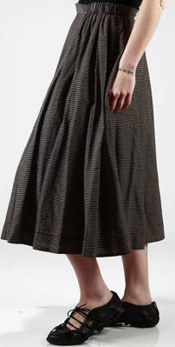
大小/长短/宽窄
kuānzhǎi
长短
length
大小
size
宽窄
width

Slide 9
大小/长短/宽窄
kuānzhǎi
牛仔裤
niúzǎikù
The size, length and width of the jeans are all suitable.
这条牛仔裤的大小、长短和宽窄都刚好。
gānghǎo

Slide 10
无论…，都…
wúlùn… , dōu…
The result will remain the same
under any condition or circumstance.
It must be used with
Question words
谁
哪
几
多少
An alternative construction
宿舍还是学校
对或错

Slide 11
无论…，都…
wúlùn… , dōu…
The result will remain the same
under any condition or circumstance.
No matter……
Question words
明天无论谁请客
我都不去。
老师明天要请客！
请客
qǐngkè
treat

Slide 12
无论…，都…
wúlùn… , dōu…
The result will remain the same
under any condition or circumstance.
No matter……
Question words
无论去哪我都可以。
明天你想去哪里？

Slide 13
无论…，都…
wúlùn… , dōu…
The result will remain the same
under any condition or circumstance.
No matter……
Question words
No matter which time I go to class, I wanna sleep.
无论几点上课，我都想睡觉。

Slide 14
无论…，都…
wúlùn… , dōu…
The result will remain the same
under any condition or circumstance.
No matter……
An alternative construction
这件T恤衫无论颜色还是大小，我都喜欢。
condition
result

Slide 15
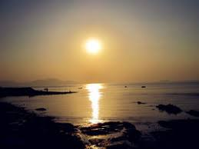
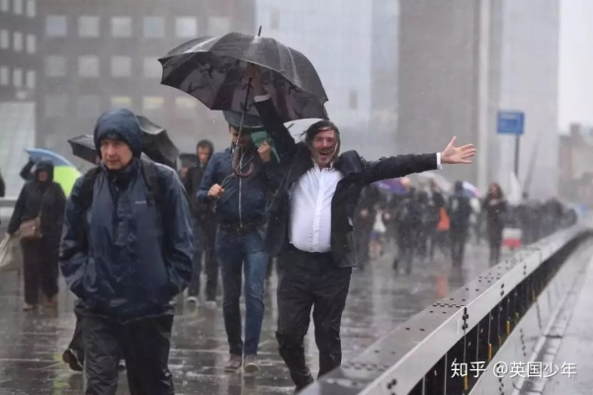
无论…，都…
wúlùn… , dōu…
The result will remain the same
under any condition or circumstance.
No matter……
An alternative construction
上午
下午
Raining outside
无论上午还是下午，外面都在下雨。
condition
result

Slide 16
无论…，都…
wúlùn… , dōu…
The result will remain the same
under any condition or circumstance.
No matter……
An alternative construction
At home
At school
做功课
zuò gōngkè
无论在家里还是在学校，他都在做功课。
condition
result

Slide 17
无论…，都…
请造句
Make a sentence

Slide 18
Quality
纯棉
chúnmián
质量
zhìliàng
Brand
名牌(儿)
míngpái(r)
牌子
páizi

Slide 19
fashionable
时髦
shímáo
价钱
jiàqián

Slide 20
你买衣服的标准是什么？
biāozhǔn
标准
biāozhǔn
我买衣服的标准，第一是质量要好，
第二是物美价廉。
standard
wùměijiàlián
物
美
价
廉
stuff
pretty
price
cheap

Slide 21
你买衣服的标准是什么？
biāozhǔn
我买衣服的标准，第一是…，第二是…，第三是…。
要好看
质量要好
要有牌子
要时髦
物美价廉
要是名牌
要纯棉
…………..

Slide 22
Adj是Adj，可是/但是...
纯棉
贵
2000kč
毛衣
好
But 太贵了
质量_____
这件毛衣的质量好是好，可是太贵了！

Slide 23
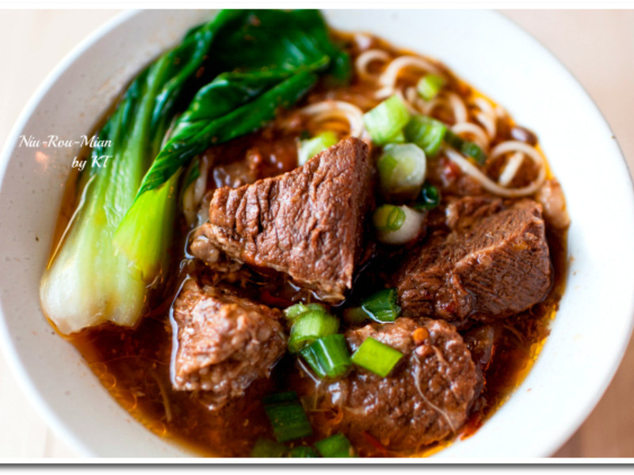
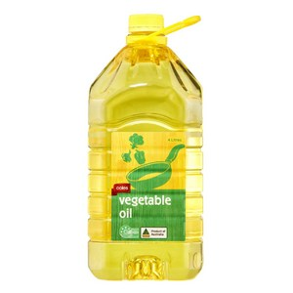
Adj是Adj，可是/但是...
好吃
油
这碗牛肉面好吃是好吃，但是太油了。

Slide 24
Adj是Adj，可是/但是...
Difficult
But
Interesting
中文难是难，但是很有意思。

Slide 25
Adj是Adj，可是/但是...
质量不好
200kč
这条牛仔裤便宜是便宜，可是质量不好。

Slide 26
Adj是Adj，可是/但是...
请造句
Make a sentence

Slide 27
打折
dǎzhé
“To discount”
“On sale”
(打)八折
dǎ bā zhé
(打)七折
dǎ qī zhé
(打)七五折
dǎ qīwǔ zhé

Slide 28
打折
dǎzhé
这条牙膏
40% off
牙膏
yágāo
这条牙膏打六折。

Slide 29
打折
dǎzhé
15% off
这件T恤衫打九五折。

Slide 30
打折
dǎzhé
这件T恤衫打八折后是多少钱？
600克朗(kč)
kèlǎng
这件T恤衫打八折后是四百八十克朗。

Slide 31
打折
dǎzhé
这包洗衣粉打七五折后是多少钱？
100kč(克朗)
洗衣粉
xǐyīfěn
这包洗衣粉打七五折后是七十五。

Slide 32
Need
需要
xūyào
Sense
I need to buy a T-shirt.
道理
dàoli
我需要买一件T恤衫。
This sentence make a sense!
这句话很有道理！

Slide 33
Not have to
不必
búbì
Formal writing way
十月二十八号我们不必上课。
同意
tóngyì
Agree
我同意你说的话。

Slide 34
咱们
zánmen
We; us; Let’s
Let’s have a drink.
咱们去喝一杯吧！
一会儿
yíhuìr
In a moment
I’m busy, I’ll be there in a moment.
我现在在忙，我一会儿就过去。

Slide 35
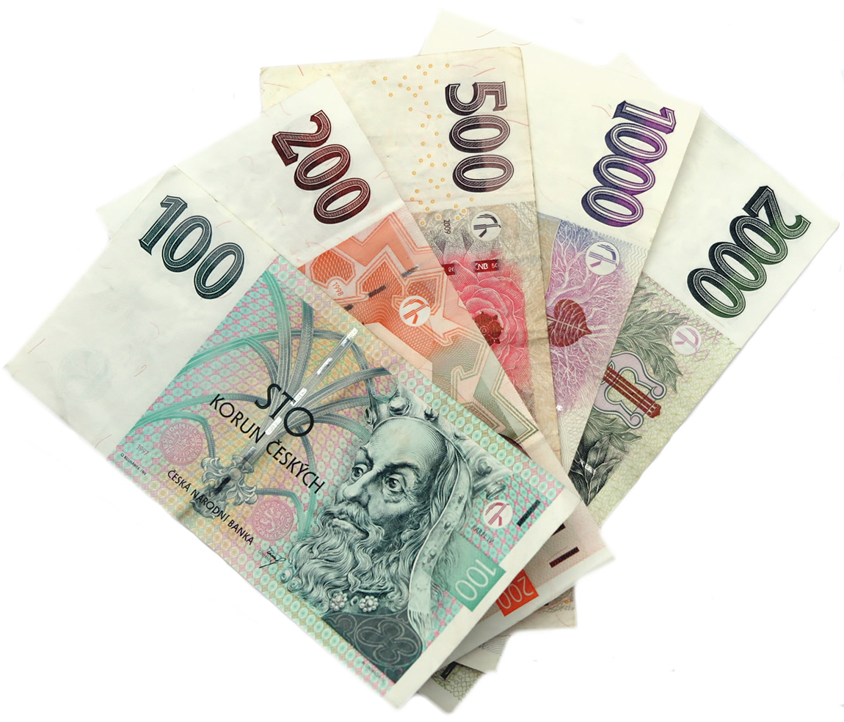
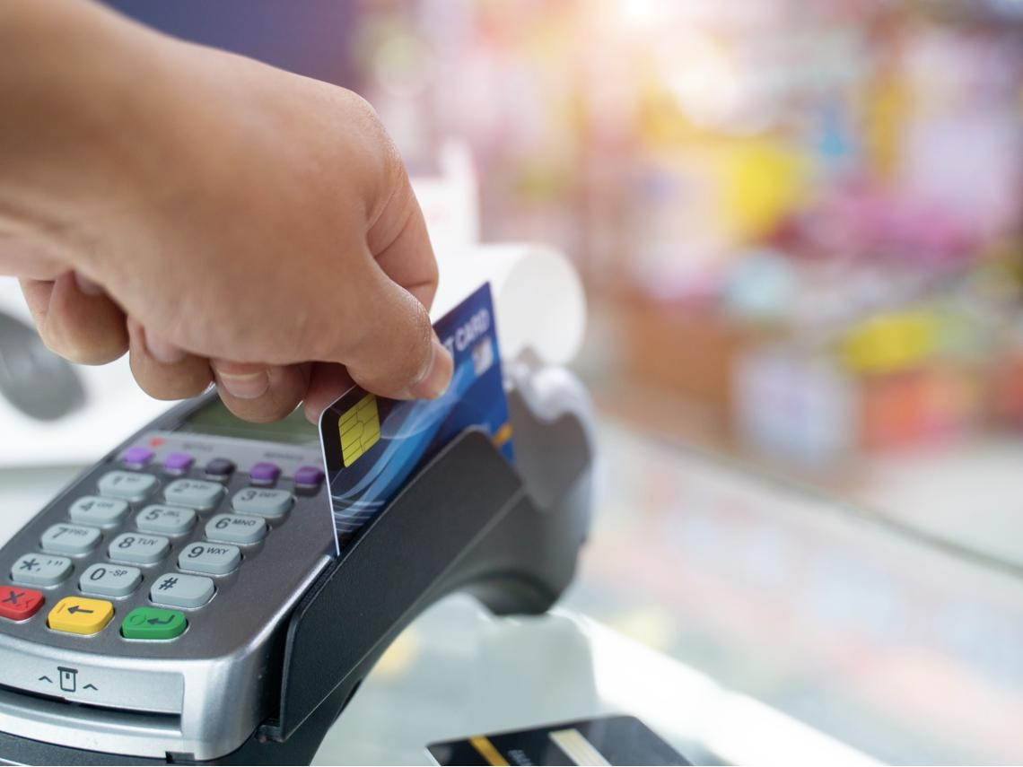
Pay by card or cash?
刷卡还是付现(金)。
xiànjīn
Add tax
加税
jiāshùi

Slide 36
Conjunction于是
Using in writing
yúshì
于是=所以
……，于是 …….
connects two clauses
new situation or action caused by the first clause

Slide 37
Conjunction于是
yúshì
我买一包新的
用完了
洗衣粉用完了，于是我买一包新的。

Slide 38
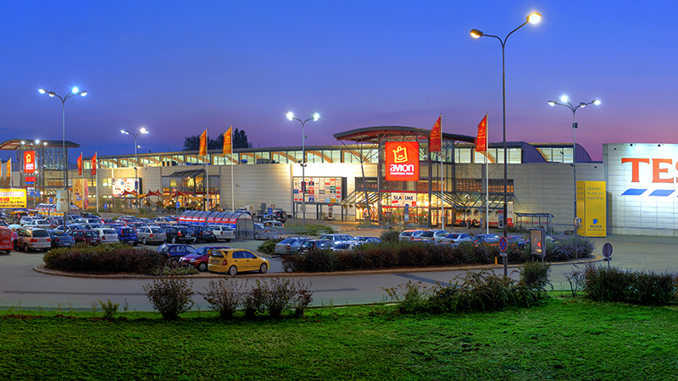
Conjunction于是
yúshì
这家购物中心没卖毛巾
我们去了另一家
X
购物中心
gòuwù zhōngxīn
这家购物中心没卖毛巾，于是我们去了另一家。

Slide 39
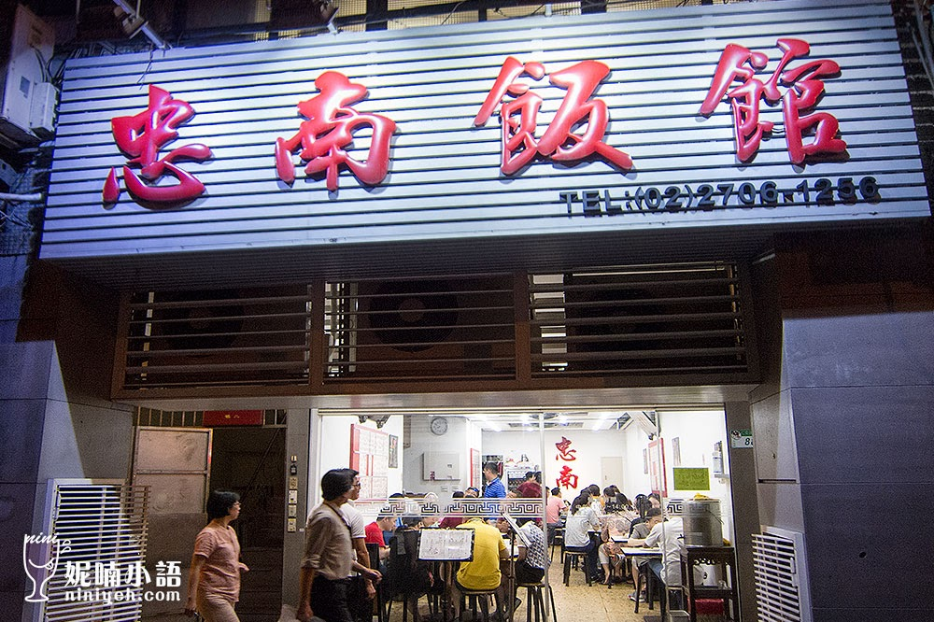
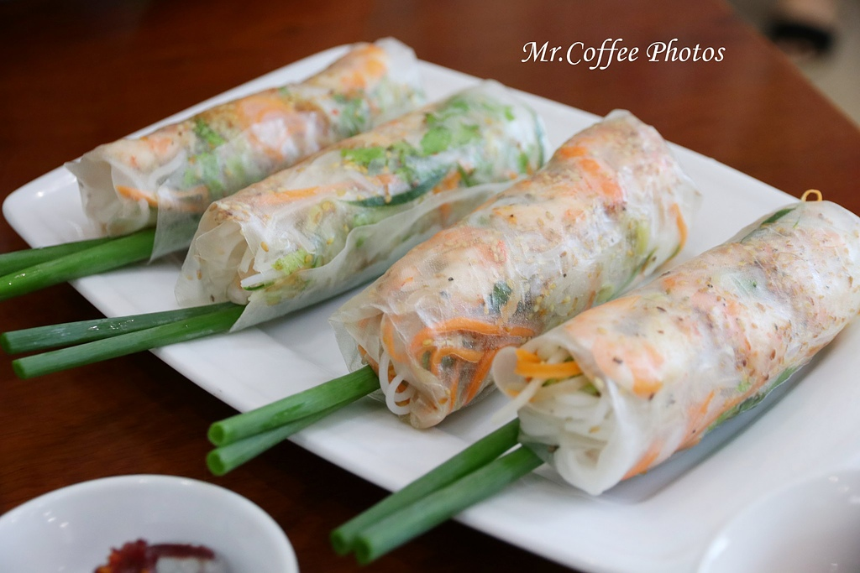
Conjunction于是
yúshì
没开
(没营业)
yíngyè
越南菜
close
今天我们最喜欢的中国饭馆儿没开，
于是我们就去吃越南菜了。

Slide 40
Conjunction于是
yúshì
颜色、样子、大小我都喜欢
我就买了
这件T恤衫的颜色、样子、大小我都喜欢，于是我就买了。

Slide 41
Conjunction于是
yúshì
请造句

Slide 42
(要)不然
(yào)bùrán
otherwise
早起
迟到
chídào
早起
要不然
迟到
你得________，__________你会________。
děi

Slide 43
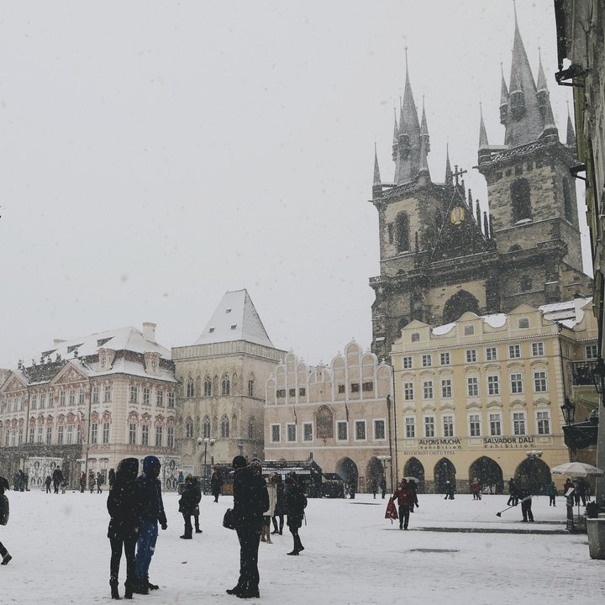
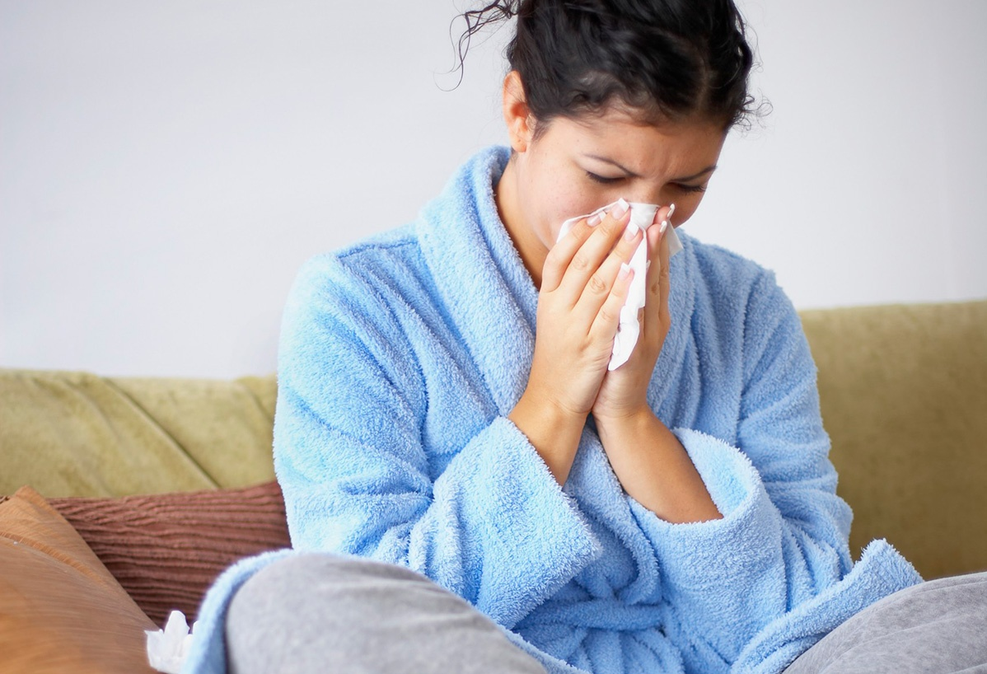
(要)不然
(yào)bùrán
你只买了一件毛衣
再买一件
捷克的冬天
冷的很
容易感冒
捷克的冬天冷得很，你得再买一件毛衣，不然容易感冒。

Slide 44
(要)不然
请造句
Make a sentence

Slide 45
在乎
zàihū
To mind; to care
I don’t care what other people say.
别人说什么，我不在乎。
我不在乎别人说什么。
Every teachers care about their students.
每个老师都在乎自己的学生。

Slide 46
非...不可
Have to; must
A：来捷克一定要去哪里？
A：来捷克非去哪里不可？
B：来捷克非去布拉格不可。

Slide 47
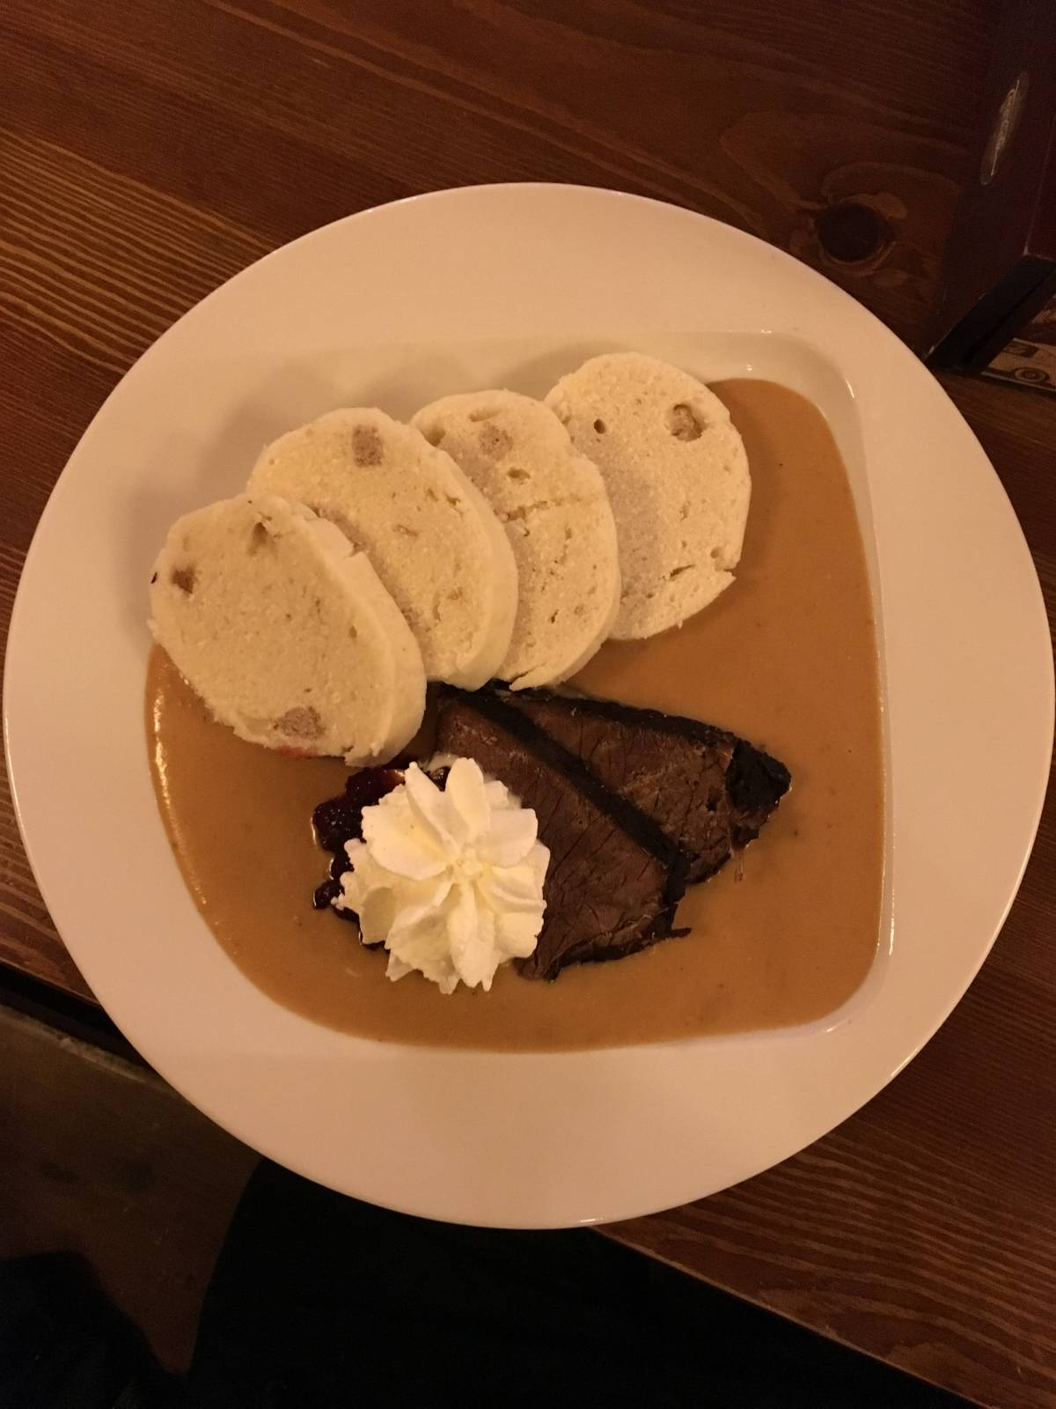
非...不可
Have to; must
A：来捷克一定要吃什么？
A：来捷克非吃什么不可？

Slide 48
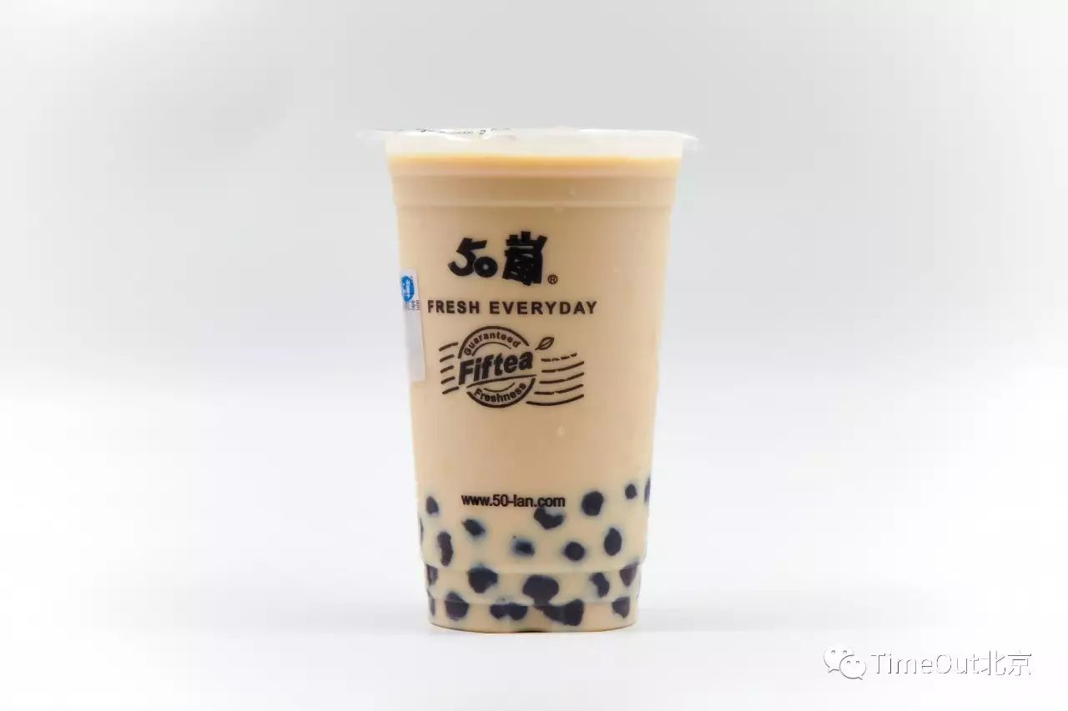
非...不可
Have to; must
来台湾非喝什么不可？
来台湾非喝珍珠奶茶不可。

Slide 49
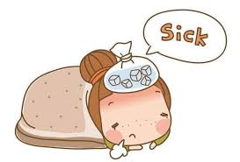
难道
Do you mean to say….
Is used in rhetorical questions.
When you feel surprise for sth, and you guess the reason
Adverb
你昨天没来上课，难道是生病了吗？

Slide 50
难道
Do you mean to say….
Is used in rhetorical questions.
When you feel surprise for sth, and you guess the reason
Adverb
质量不好
你没买那件毛衣
你没买那件毛衣，难道是觉得毛衣的质量不好吗？

Slide 51
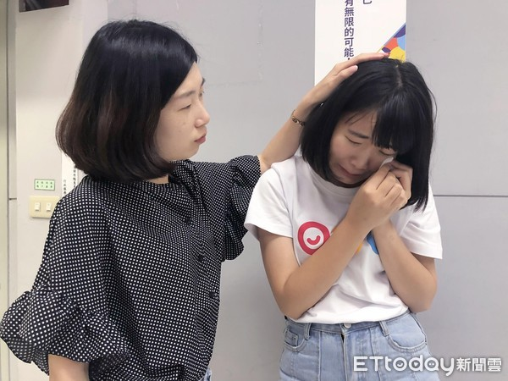
难道
Do you mean to say….
Is used in rhetorical questions.
When you feel surprise for sth, and you guess a reason
Adverb
她昨天晚上一直在哭，难道是跟男朋友分手了吗？

Slide 52
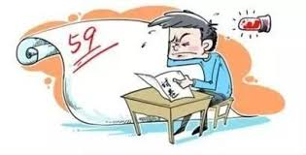
难道
Do you mean to say….
Is used in rhetorical questions.
When you feel surprise for sth, and you guess a reason
Adverb
分数
fēnshù
score
你的分数怎么这么低？难道你都不会吗？

Slide 53
难道
请造句
Make a sentence

